Slide 1
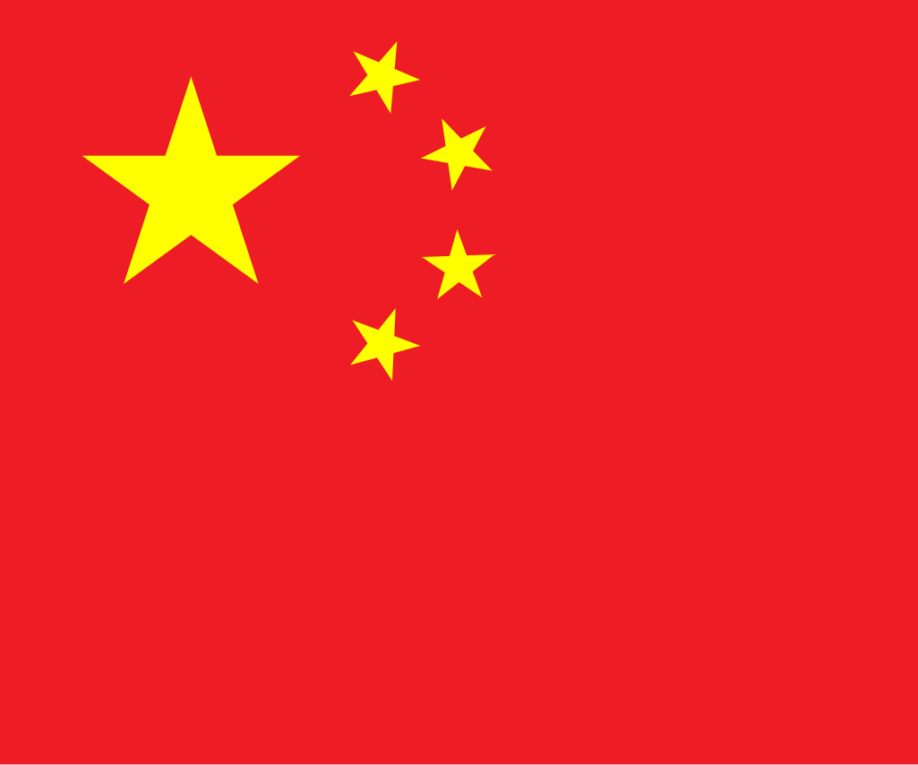
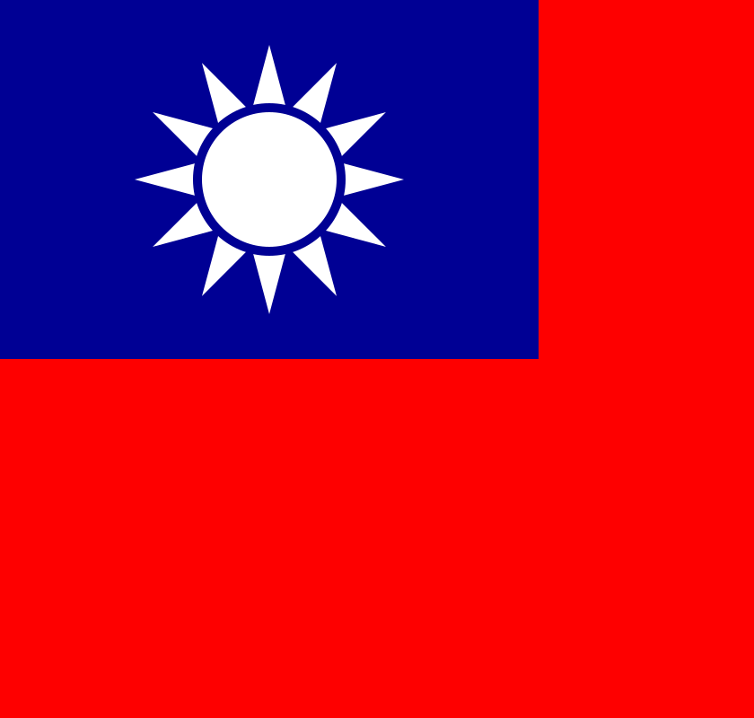
Konflikt Taiwanu i Chin
Wojciech Krakowiak, Ilaryon Korneu, Jan Nowak

Slide 2

Podłoże konfliktu
Przed II wojną światową Taiwan był Japońską kolonią
Została przejęta przez Chiny pod rządami nacjonalistycznej „KMT” toczącej w tym czasie konflikt zbrojny z partią komunistyczną
Po wygranej przez komunistów wojnie domowej, nacjonaliści musieli uciekać na Taiwan
Władza Chin do dziś używa historycznej jedności tych terenów jako pretekstu do „reunifikacji” z Taiwanem

Slide 3
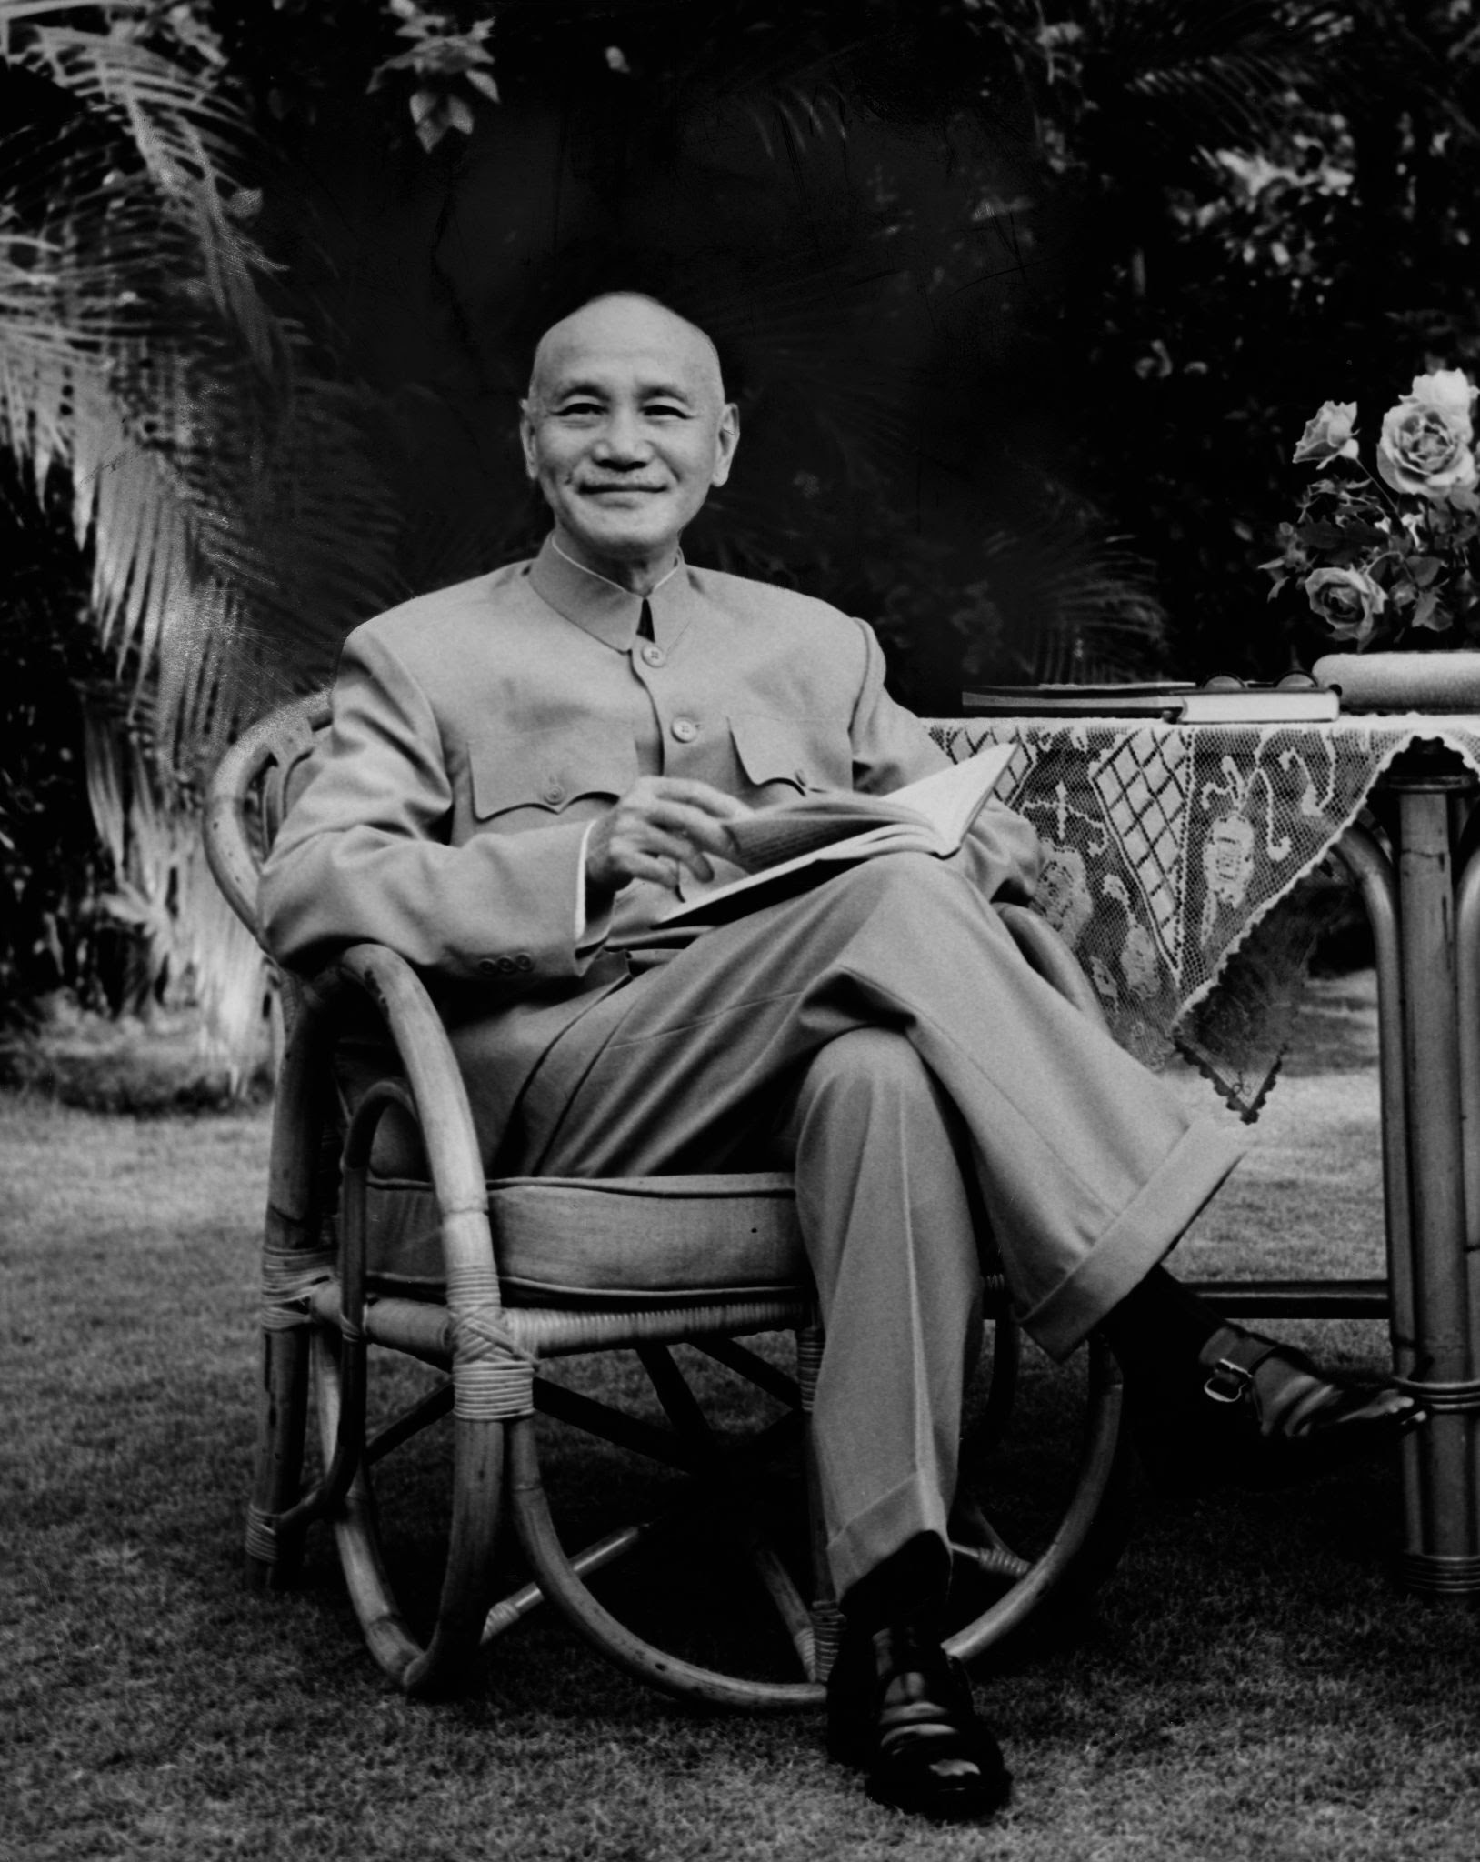
Przebieg konfliktu (1949 - 1979)
1949 – Mao Zedong przejmuje władze w Beijing po pokonaniu nacjonalistów Chiang Kai-shek’a
1950 – Tajwan zostaje sojusznikiem USA
1971 – Beijing przejmuje miejsce Chin w ONZ, wcześniej zajmowane przez Tajpej
1979 – USA zawiązuje relacje dyplomatyczne z Chinami, jednocześnie zobowiązując się pomóc Tajwanowi w obronie

Slide 4
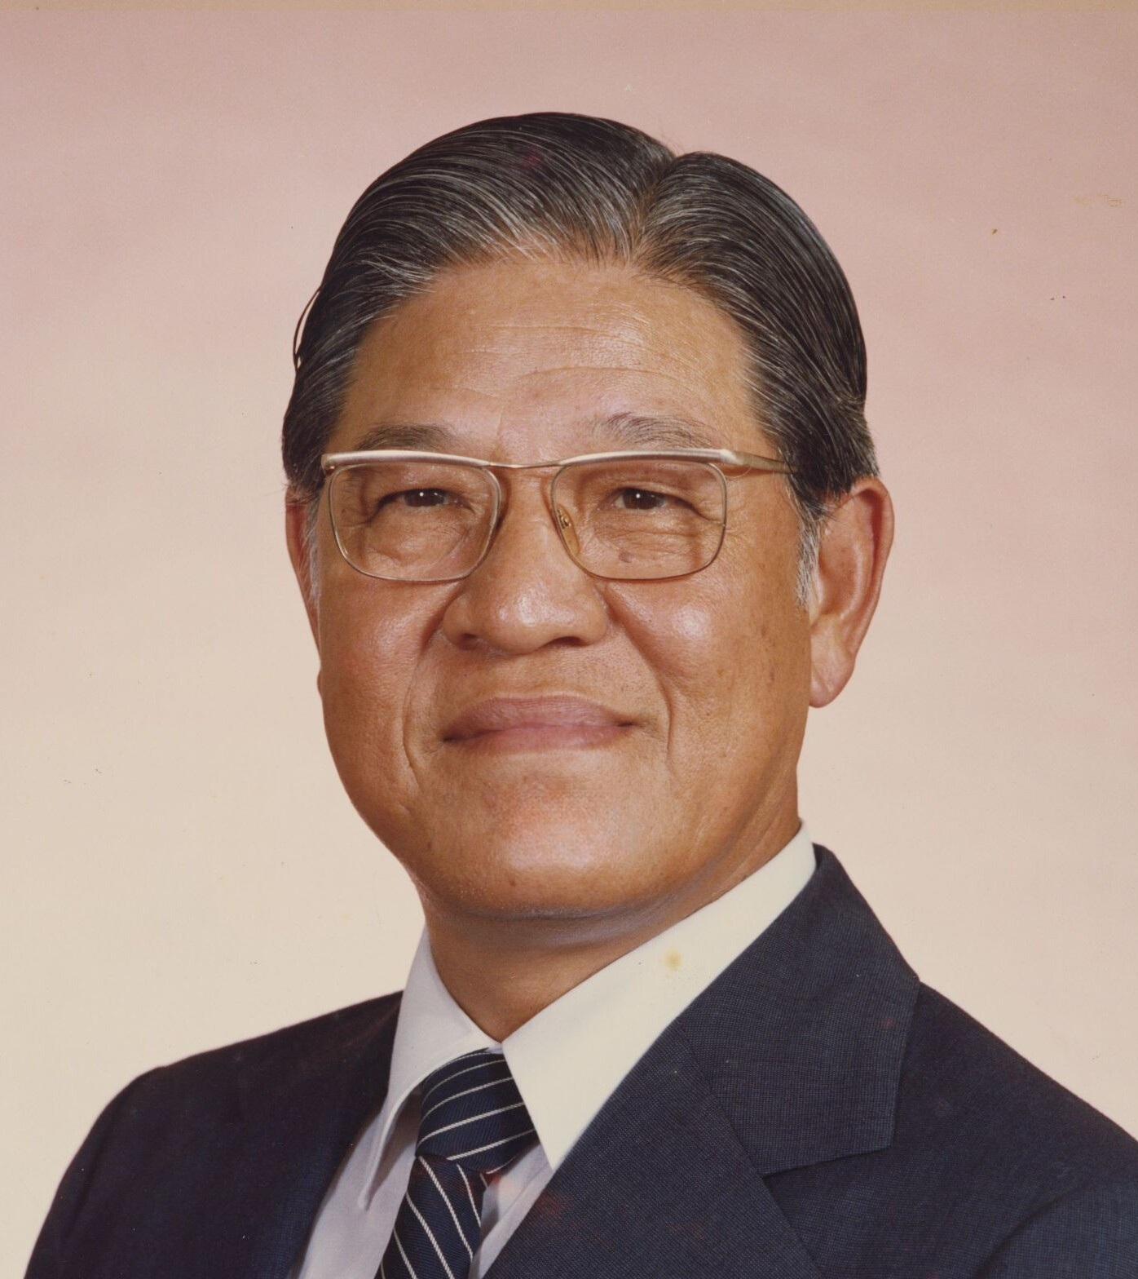
Przebieg konfliktu (1987 – 2000)
1987 - Mieszkańcy Tajwanu po raz pierwszy mogą odwiedzić Chiny
1991 – Tajwan zakańcza stan wojenny z Chinami
1995 – Beijing zawiesza rozmowy na znak protestu przeciwko wizycie prezydenta Tajwanu Lee Teng-Hui w USA
1996 – Chiny przeprowadzają test rakietowy na wybrzeżach Tajwanu czym wywołują napięcia polityczne
2000 – KMT traci władzę w Chinach po raz pierwszy co poprawia stosunki handlowe

Slide 5
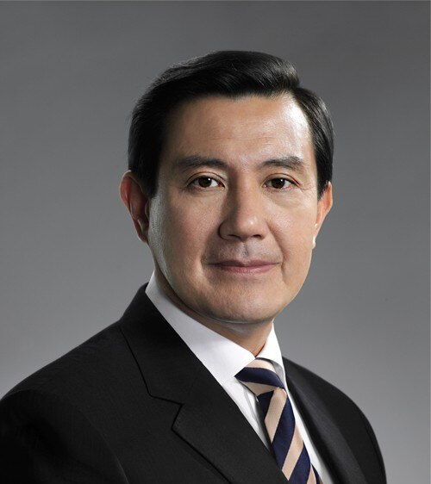
Przebieg konfliktu (2005 – 2014)
2005 – Beijing uchwala ustawę która uznaje secesję(uniezależnienie) Tajwanu za nielegalne
2008 – ChRL wznawia rozmowy na wysokim szczeblu po elekcji Ma Ying-jeou na prezydenta Tajwanu
2010 – ChRL i Tajwan podpisują Umowę Ramową o Współpracy Gospodarczej
2014 – Pierwsze rozmowy rządowe między ChRL i Tajwanem od czasu separacji

Slide 6
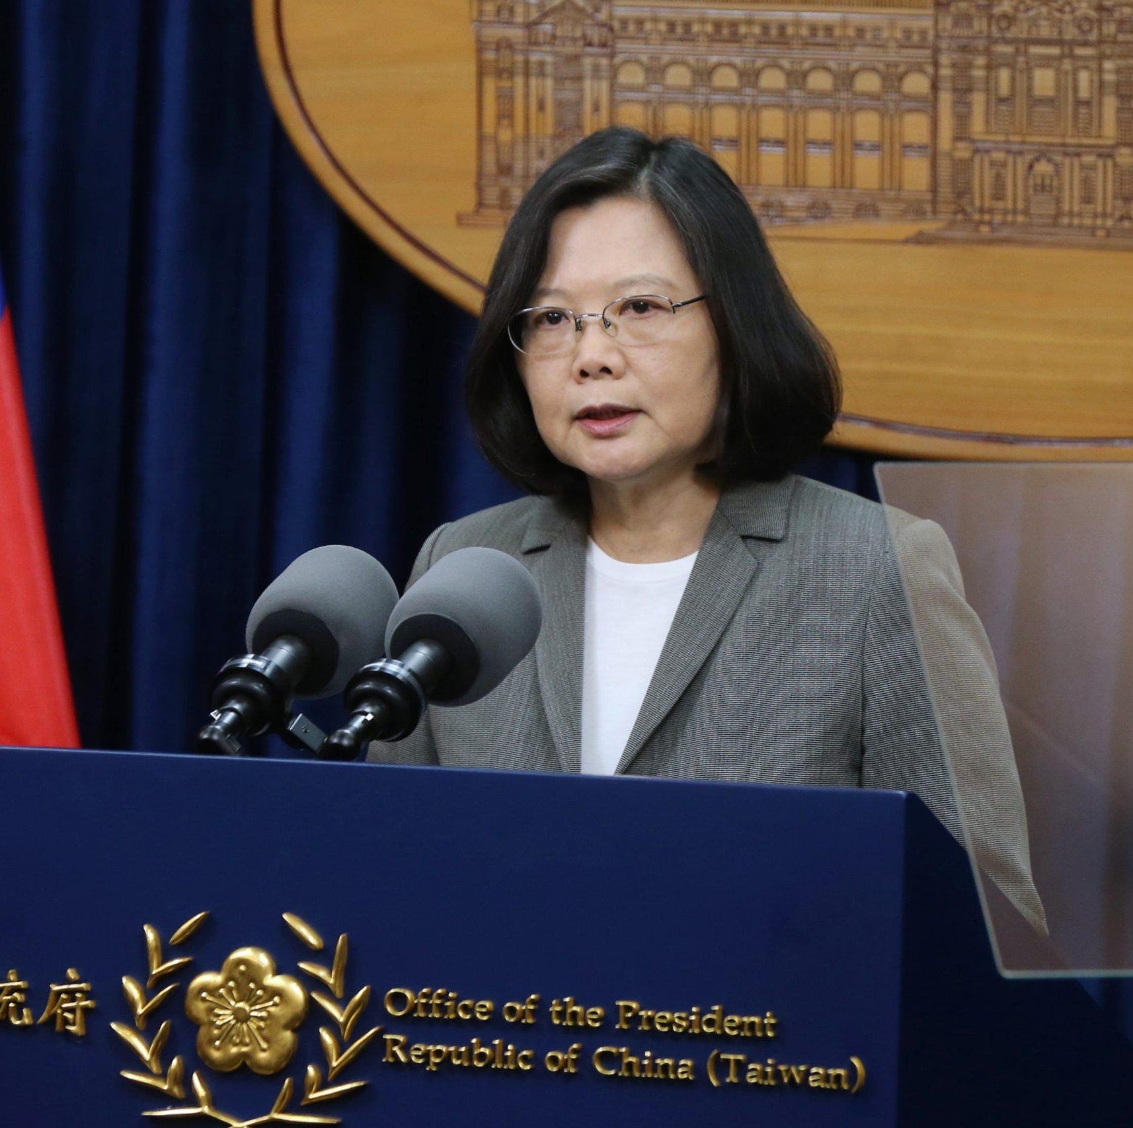
2016 - 2017
2016 – Tsai Ing-wen wygrywa elekcje jako pierwsza kobieta-prezydent Tajwanu
W czerwcu Chiny zrywają komunikację z Tajwanem
W grudniu prezydent Donald Trump zrywa dekady polityki dyplomatycznej
2017 – USA przeznacza broń o wartości 1.4 biliona USD dla Tajwanu

Slide 7
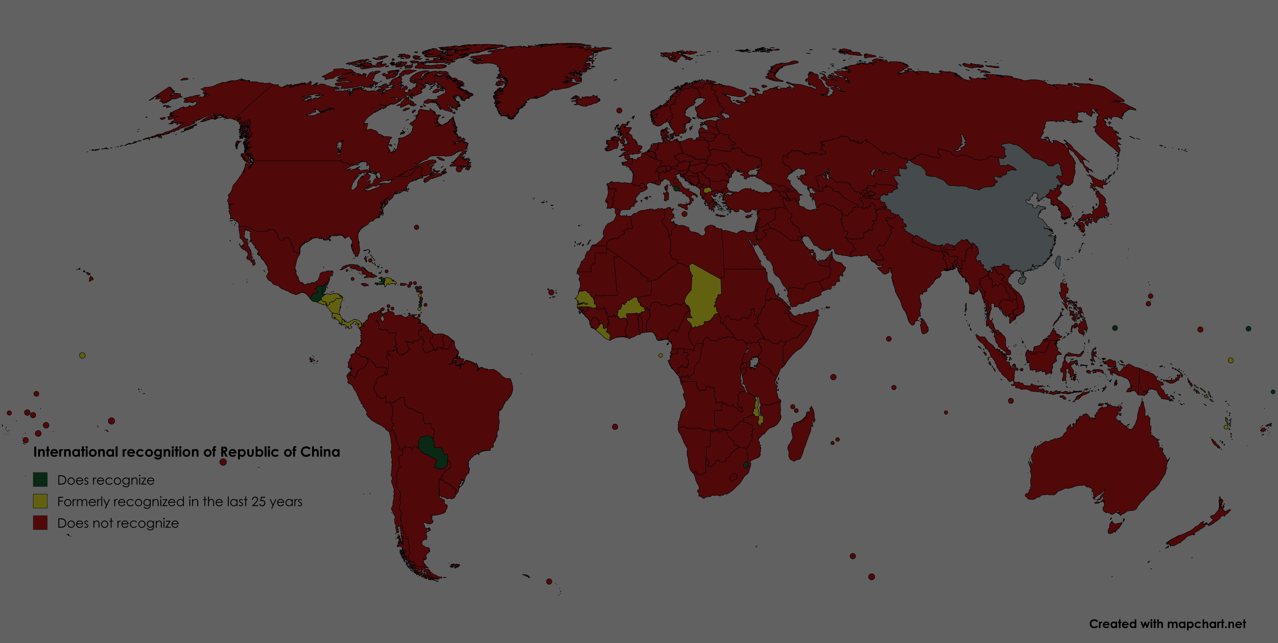
Różnica pomiedzy 1949 a 2025
1949: 10 państw uznaje Republikę Ludową Chin
2025: tylko 12 państw uznaje Republikę Chinską (Tajwan)
Brak znaczącej dzialalności zbrojnej od 1996 roku
Wojna dyplomatyczna pomiędzy Chinami a Taiwanem
USA nie uznaje Taiwan od 1979 roku
Wycofanie obowiązkowej służby wojskowej na Tajwanie 2013-2018
Wojna Cybernetyczna od końca XX wieku
Wojna Ekonomiczna (Dostęp do produktów Tajwańskich jest Utrudniony przez Chiny)

Slide 8
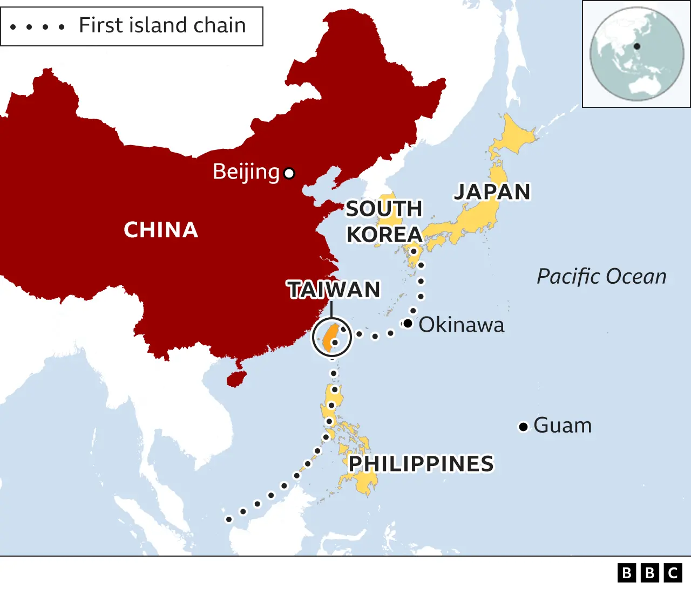
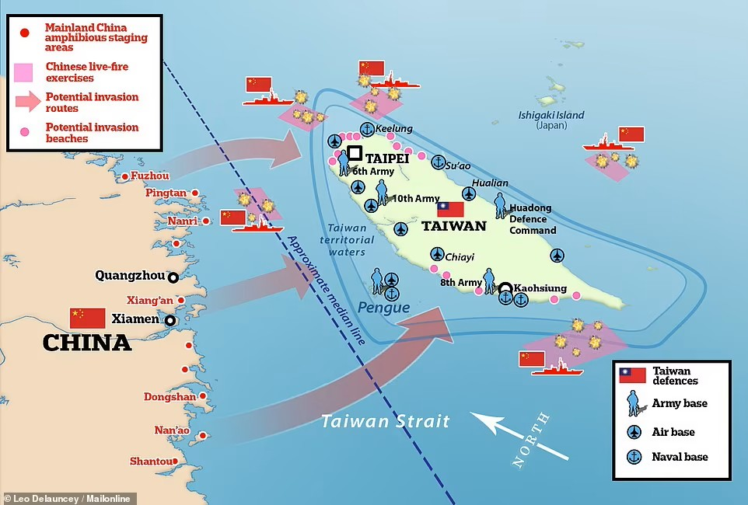

Slide 9
Źródła
https://www.aljazeera.com/news/2019/1/3/timeline-taiwan-china-relations-since-1949
https://en.wikipedia.org/wiki/Cross-strait_relations
https://www.bbc.com/news/world-asia-china-59900139

